Slide 1
Дисциплина «Информатика» Лекция 13 Тема: ЯЗЫКИ И ТЕХНОЛОГИИ ПРОГРАММИРОВАНИЯ
Кафедра информатики и информационных таможенных технологий
Раздел 6.
Алгоритмизация и технологии программирования
Тема 6.2. Технологии программирования
Специальность:
38.05.02 «Таможенное дело»
Квалификация выпускника «Специалист»
Кудрявцева Лариса Борисовна
1

Slide 2
Цель лекции
Ознакомить студентов с понятием «язык программирования (ЯП) высокого уровня», «трансляция с ЯП» и «технология программирования».
На примере среды программирования VBA показать, какие структурные элементы входят в ее состав, привести примеры.
Учебные вопросы:
1.Введение. Этапы программирования.
2.Понятие языка программирования, классификация.
3.Язык программирования VBA. Структурные элементы.
2

Slide 3
Введение
В качестве исполнителей алгоритмов используются специальные автоматы — электронные вычислительные машины (ЭВМ).
Поэтому алгоритм, предназначенный для исполнения на ЭВМ, должен быть записан на языке, «понятном» ЭВМ.
На первый план выдвигается необходимость точной записи команд, не оставляющей места для произвольного толкования их исполнителем.
Язык для записи алгоритма должен быть формализован.
Такой язык принято называть языком программирования, а запись алгоритма на этом языке — программой для ЭВМ.
Язык программирования (ЯП)
Программа на ЯП
Транслятор-компилятор
Отладка
Отладка
Транслятор-интерпретатор
Загрузочный файл (имя.ехе) или прикладная программа
Интерпретация – выполнение программы на ЯП
3

Slide 4
Языки программирования. Классификация.
Язык программирования – это формализованный язык, который представляет собой совокупность алфавита, правил написания конструкций (синтаксис) и правил толкования конструкций (семантика).
В настоящее время насчитывается несколько сотен языков программирования, рассчитанных на разные сферы применения ЭВМ.
Языки программирования
Высокого уровня
Низкого уровня
Машинно-независимые
Машинные
Универсальные, проблемно-ориентированные, объектно-ориентированные, командные языки баз данных, языки создания сценариев в компьютерных сетях.
Машинно-зависимые
Команды процессора
Ассемблер, автокод
4

Slide 5
Языки программирования. Классификация.
Универсальные языки высокого уровня обеспечивают создание различных программ (задач), например Алгол, Си, ПЛ/1, Паскаль и т.д.
Проблемно-ориентированные языки создавались под какие-то конкретные классы задач, например, Фортран – научные расчеты, Кобол - экономические расчеты, Лисп и Пролог – искусственный интеллект и т.д.
Объектно-ориентированные языки четвертого поколения
(4GL — forth-generation language) и программирование основаны на создании модели системы, как совокупности объектов и использует следующие базовые понятия:
- класс,
- объект,
событие,
свойства объекта,
метод обработки,
наследование (создание новых классов на основе существующих),
полиморфизм (обладание информацией о том, какие методы могут использовать рожденные объекты),
модульность.
5

Slide 6
Языки программирования. Классификация.
Первым языком программирования этой (ООП) группы был - Симула-67.
В настоящее время к этим языкам относятся - С++, Java.
С середины 90-х годов во многих объектно-ориентированных языках появляются системы визуального программирования.
К ЯП такого типа относятся Visual Basic, Delphi, Visual С++ и другие современные языки программирования.
Командные языки баз данных предназначены для расширения возможностей среды управления базами данных, для создания собственных функций интерфейса - взаимодействия с пользователем.
Языки создания сценариев в компьютерных сетях называются скрипт-языками. Они появились в связи с широким распространением глобальной сети Интернет и, соответственно, оформлением Web-страниц.
К ним относятся Java Script, динамический HTML, Perl, VRML (для организации трехмерной графики).
6

Slide 7
Языки программирования. Классификация.
Несмотря на существование множества языков программирования, все они, как правило, содержат
средства описания данных,
арифметические операторы (подобные с = а+в),
средства управления
средства организации циклов,
средства ввода и вывода информации.
Многие языки пользуются похожими принципами организации программ, но разным синтаксисом. Примерное соответствие структур алгоритмов и операторов языков программирования представлены в таблице на следующем слайде.
7

Slide 8
Языки программирования. Классификация.
Структуры алгоритмов |  | Операторы языков программирования
Простые структуры |  | Операторы ввода, вывода, присваивания
Составные структуры | Следования | Begin Оператор1, Оператор2, …..ОператорN End
 | Ветвления (неполная) | IF условие THEN Оператор
 | Ветвления (полная) | IF условие THEN Оператор1 ELSE Оператор2
 | Цикл с предусловием | WHILE условие DO Оператор
 | Цикл с постусловием | REPEAT Оператор UNTIL условие
8

Slide 9
Среда программирования
Кроме понятия языка программирования, существует понятие среды программирования. Язык программирования вне среды не может применяться.
Среда программирования – это комплекс программных средств для создания и отладки программ.
Например, язык программирования Паскаль был создан Николаусом Виртом (Швейцария).
Для этого языка была разработана среда программирования фирмой Borland и названа Турбо Паскаль.
В настоящее время используется среда визуального программирования на базе Паскаля – Delphi, Lazarus.
При исполнении алгоритма на ЭВМ программа транслируется с языка высокого уровня на машинный язык, а затем уже исполняется.
Существует два типа программ-трансляторов, работающих с исходными текстами.
9

Slide 10
Среда программирования
Программа-транслятор
Программа-компилятор
Программа-интерпретатор
(от слова compile — составлять, собирать) переводит исходный текст в машинный код и записывает его на диск в форме исполняемого (загрузочного) файла. После этого программа выполняется независимо от исходного текста. Раньше программы-компиляторы называли просто и точно — трансляторами (переводчиками).
Программа-интерпретатор всегда работает совместно с исходным текстом. Она разбирает каждую инструкцию исходного текста (интерпретирует ее) и немедленно исполняет (т. е. файл на машинном языке не создается). Программа в режиме интерпретации работает гораздо медленнее, чем такая же программа в машинном коде.
10

Slide 11
Среда программирования
Современное программирование существенно отличается от технологии разработки программ для старых ЭВМ.
новых особенностей и направлений
Среди относительно этой технологии:
применение объектно-ориентированных языков;
визуальное программирование (т. е. сборка экранной формы с помощью мыши из готовых «полуфабрикатов » - объектов);
быстрая разработка приложений (RAD — Rapid Applications Development);
программирование с использованием функций API Windows (Applications Programming Interface — интерфейс прикладного программирования);
11

Slide 12
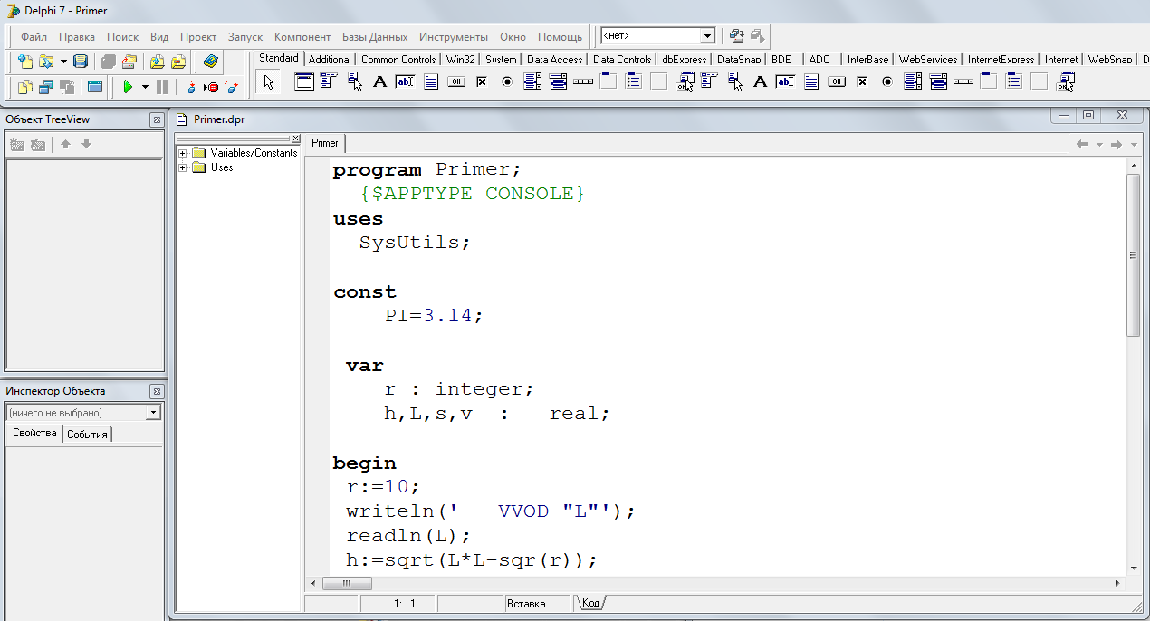
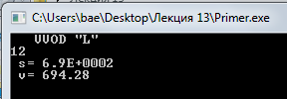
12

Slide 13
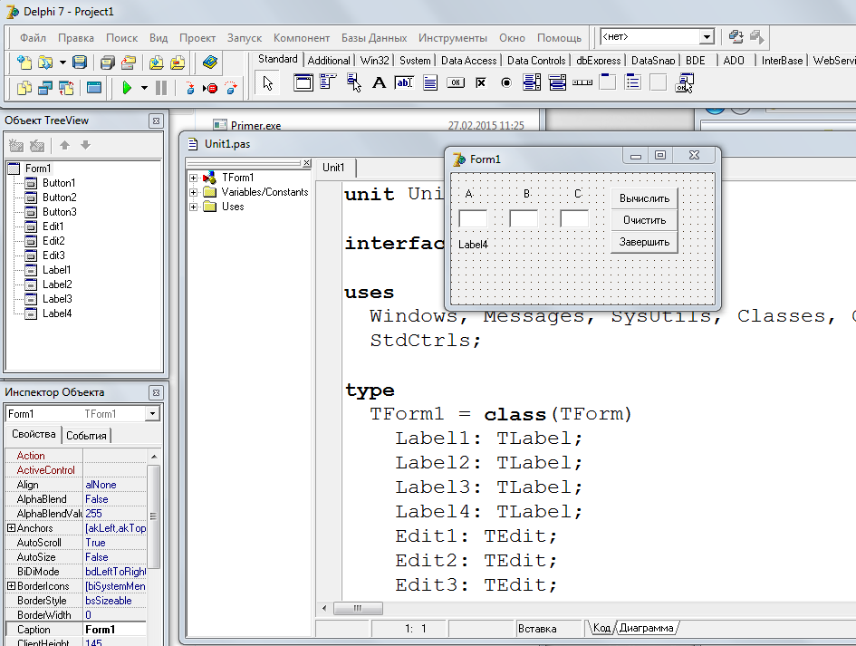
13

Slide 14
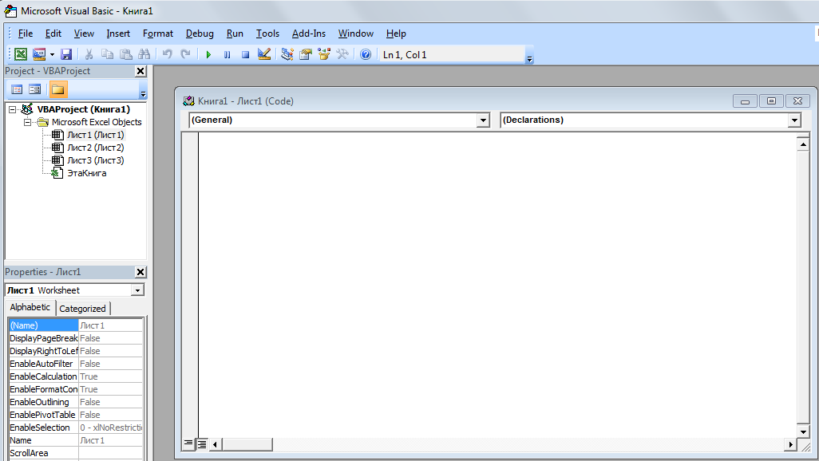
14

Slide 15
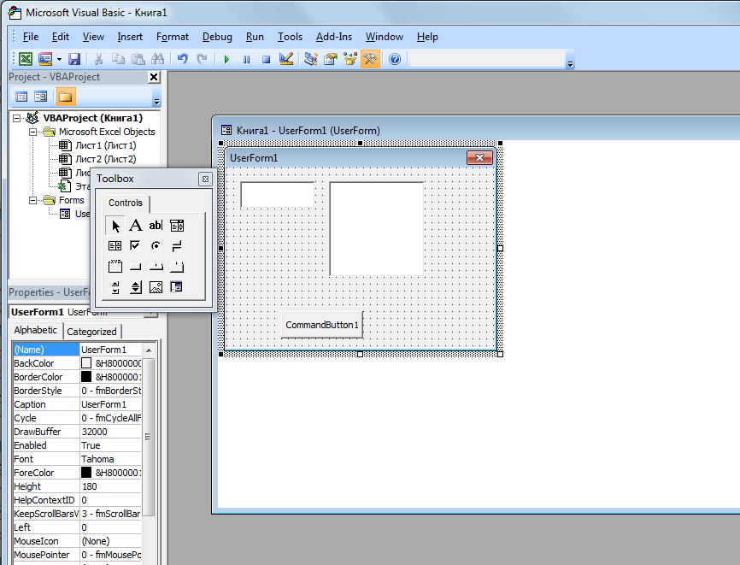
15

Slide 16
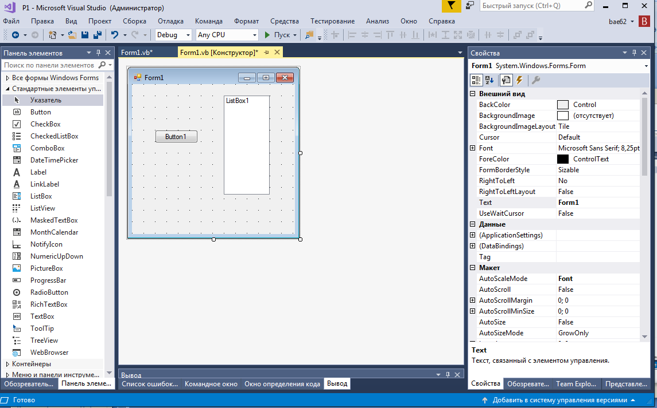

Slide 17
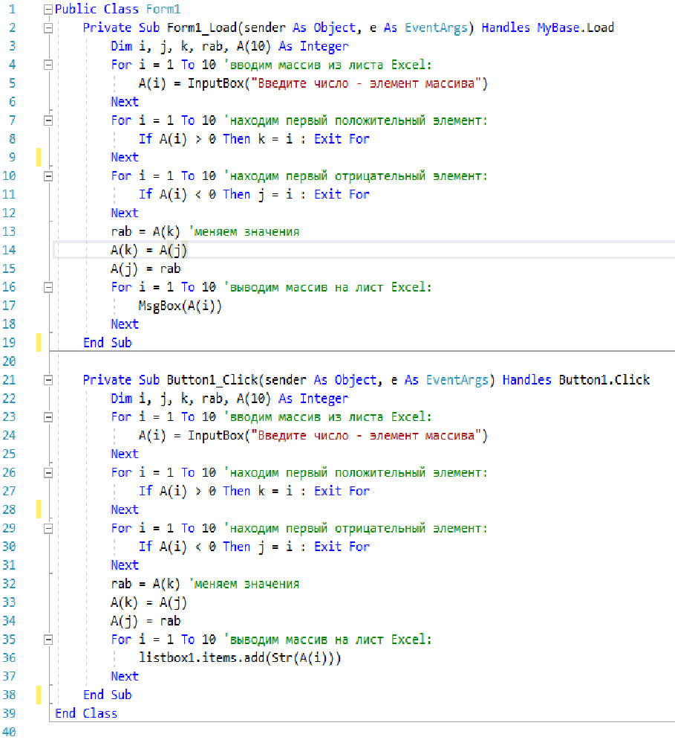

Slide 18
Технологии программирования
Существует несколько различных технологий программирования:
Процедурное программирование;
Функциональное программирование;
Логическое программирование;
Объектно-ориентированное программирование;
Параллельное программирование.
Процедурное программирование – это технология, основанная на создании алгоритма, как последовательности команд (операторов). Основной командой является оператор присваивания, кроме того, для разветвления используются условные операторы, а для повторения действий – циклы.
16

Slide 19
Технологии программирования
Функциональное программирование – это технология, основанная на создании программ, в которых единственным действием является вызов функции.
Программа и пользовательские функции строятся из совокупности базовых функций. Представитель этого направления язык Lisp (List Processing), работающий со списками.
Логическое программирование – это технология, основанная на отношении, поэтому программа – это совокупность аксиом и правил, определяющих отношение между объектами.
Представитель этого направления – язык искусственного интеллекта Пролог (Programming in Logic).
17

Slide 20
Технологии программирования
Объектно-ориентированное программирование – это технология, основанная на понятии объекта, который объединяет в себе структуры данных и методы их обработки, создании модели системы, как совокупности объектов.
Представителями этого направления являются языки программирования С++, Visual Basic, Java Script, Delphi и др.
С середины 90-х годов объектно-ориентированные языки стали реализовываться как системы визуального программирования в которых сборка экранной формы производится из готовых объектов-«полуфабрикатов» с помощью мыши.
Параллельное программирование – это технология, основанная на программировании реальных параллельных процессов.
Основной проблемой здесь является синхронизация и осуществление одновременного доступа к данным различными процессами. Используется в суперЭВМ.
18

Slide 21
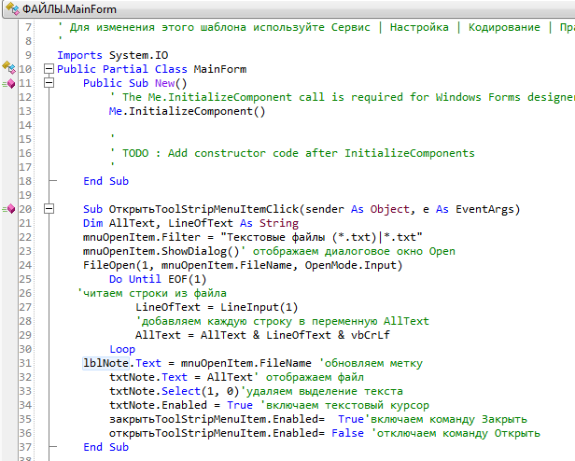

Slide 22
Методы разработки программ
Структурное программирование — методология разработки программного обеспечения, в основе которой лежит представление программы в виде иерархической структуры блоков.
Предложена в 70-х годах XX века Э. Дейкстрой (Нидерланды), разработана и дополнена Н. Виртом (Швейцария).
Алгоритмы большой сложности обычно представляются с помощью схем двух видов: обобщенной и детальной.
Обобщенная схема описывает общий принцип функционирования алгоритма и основные логические связи между отдельными этапами.
Детальная схема описывает содержание каждого элемента обобщенной схемы с использованием управляющих структур блок-схемы или псевдокода.
19

Slide 23
Методы разработки программ
Существует несколько методов проектирования:
нисходящее (сверху-вниз)
восходящее (снизу-вверх)
смешанное, использующее два предыдущих метода.
Нисходящее проектирование предполагает создание сначала обобщенной схемы, а затем детализацию каждого структурного элемента.
Восходящее проектирование предполагает создание сначала детальной схемы для каждого структурного элемента, а затем - обобщенной схемы.
Наиболее используемым является смешанное проектирование.
20

Slide 24
Язык программирования VBA. Структурные элементы.
В Microsoft Office предусмотрен универсальный язык программирования высокого уровня Visual Basic for Applications (VBA — Visual Basic для приложений). С помощью VBA можно создавать собственные программные модули, собственные интерфейсы для офисных приложений Word, Excel, Access. В данном курсе будет рассматриваться язык программирования VBA для создания пользовательских функций в офисном приложении Microsoft Excel.
В курсе информатики рассматривается подмножество этого языка программирования, необходимое для написания алгоритмов (процедурная часть). Вводятся понятия проекта, модуля, процедуры и функции. Определяются понятия типов данных, переменных, массивов и основных операторов языка.
24

Slide 25
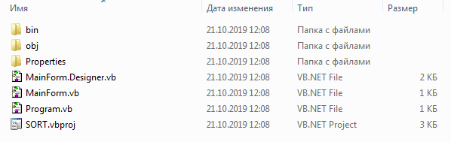
Язык программирования VBA. Структурные элементы.
Основные понятия языка программирования VBA
Программа на VBA состоит из следующих «строительных блоков»:
Оператор – это наименьшая единица. Он предназначен для определения переменной и выполнения какого-либо действия в программе.
Процедура (Функция) – это отдельная единица программы, которую можно вызывать по имени для выполнения и которая может выполняться самостоятельно. Любая процедура содержит один или несколько операторов.
Модуль – это именованная единица, состоящая из одной или нескольких процедур и раздела объявлений, в котором описываются переменные и константы.
Проект – это именованная единица, включающая в себя все необходимые модули.

Slide 26
Язык программирования VBA. Структурные элементы.
Компьютерная программа – это некоторый набор инструкций для выполнения с целью получения результата.
Инструкции, выполняемые компьютером, называются операторами.
Совокупность операторов образует процедуру или функцию.
Процедуры и функции в свою очередь образуют модули, которые входят в состав проекта.
В любом языке программирования можно выделить понятия, которые используются для создания программы:
типы данных;
переменные и константы;
массивы статические и динамические;
операторы: описания, присваивания, условный и цикла;
процедуры и функции.
26

Slide 27
Список рекомендованных источников
Макарова, Н. В. Информатика : учебник / Н. В. Макарова. – М. : Финансы и статистика, 2009.
Кудрявцева, Л. Б. Информатика: учеб. пособие / Л. Б. Кудрявцева. – Ростов н/Д : Российская таможенная академия, Ростовский филиал, 2011.
27

